Slide 1

“Non possiamo pretendere che le cose cambino,
se continuiamo a fare le stesse cose.
La creatività nasce dall'angoscia
come il giorno nasce dalla notte oscura,
ed è nella crisi che sorgono l'inventiva, le scoperte e le grandi strategie.
Chi supera la crisi supera se stesso senza essere superato.”
A. Einstein
DS Francesca Napolitano
La Piazza - Napoli
Le piazze, le loro forme, le loro storie.
Scopriamo queste forme e queste storie
... in carcere
Docenti della Sede associata
nella Casa Circondariale femminile di Pozzuoli

Slide 2
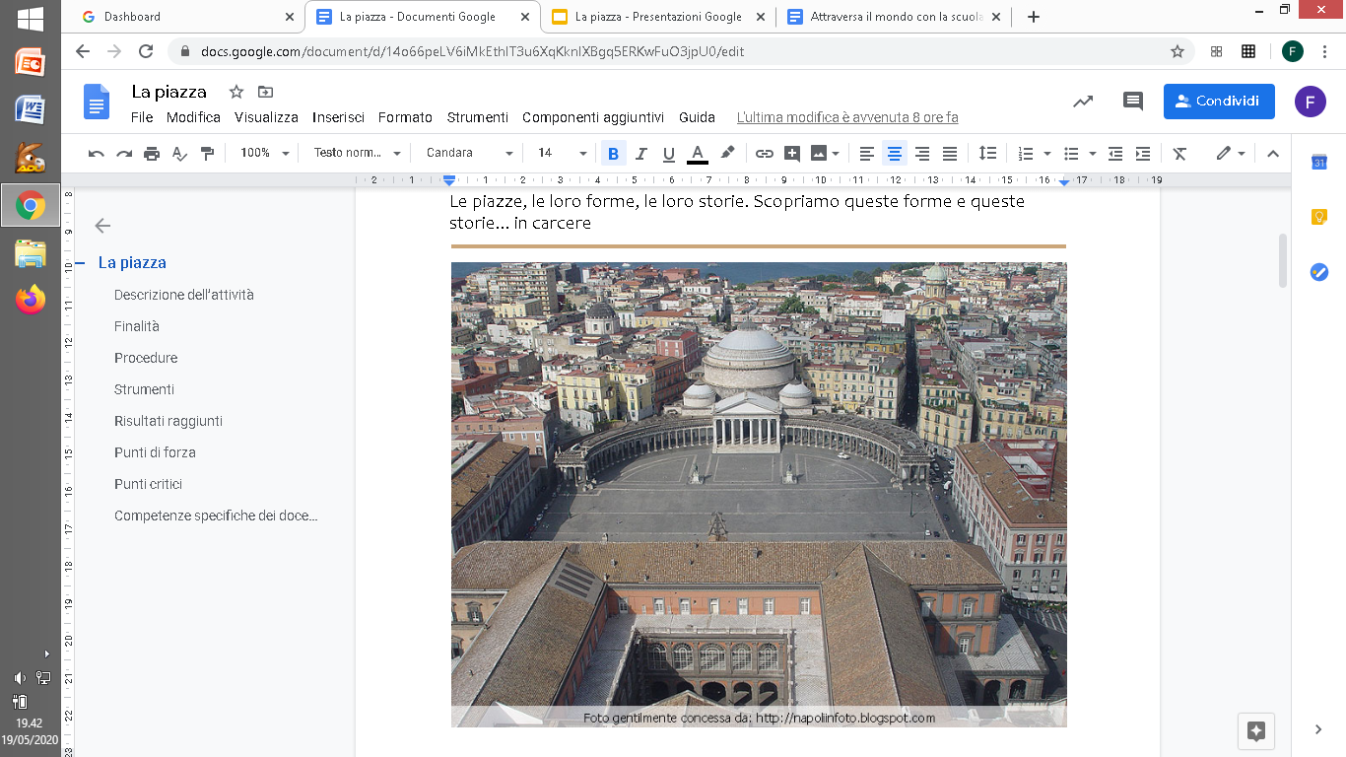
Piazza Plebiscito
oggi

Slide 3
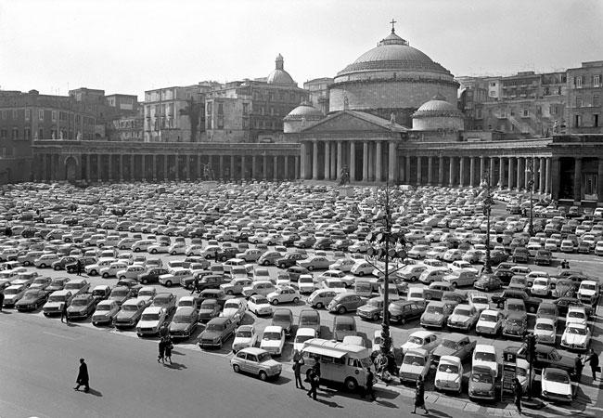
Piazza Plebiscito
ieri

Slide 4
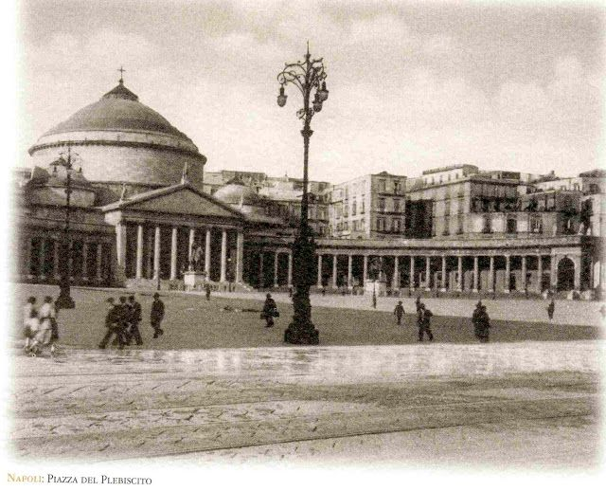
Piazza Plebiscito
l’altro
ieri

Slide 5
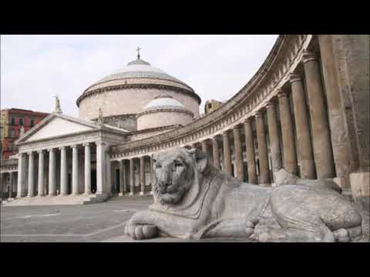

Slide 6
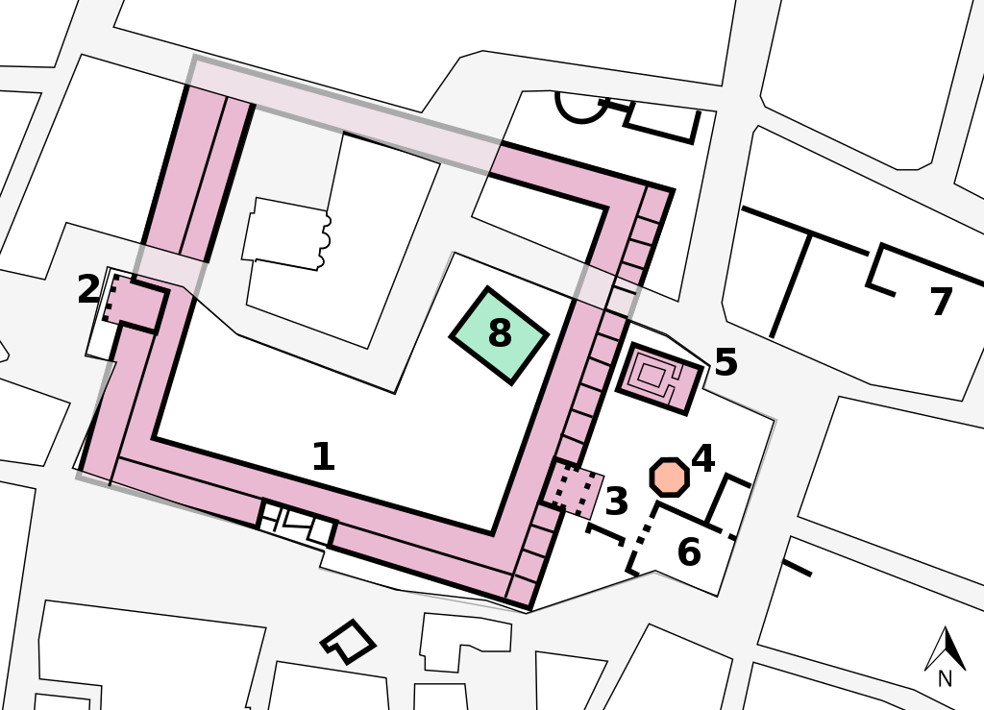
Storia
La piazza ha origini antiche. Ha rappresentato fin dalle prime forme di vita associata, il luogo di incontro, scambio, commercio, assumendo via via funzioni politiche, religiose, commerciali. Nella Grecia antica si chiamano AGORA’ ed hanno un perimetro irregolare interrotto dalle strade che vi convergono.

Slide 7
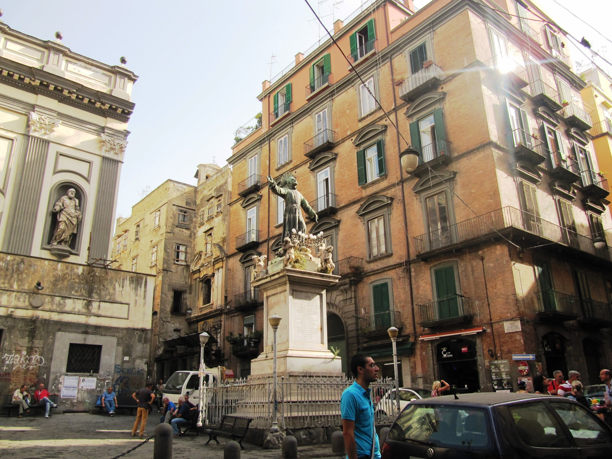
PIAZZA SAN GAETANO
A Napoli, un esempio di agorà greca è Piazza San Gaetano sita al centro del decumano nel Quartiere san Lorenzo.

Slide 8
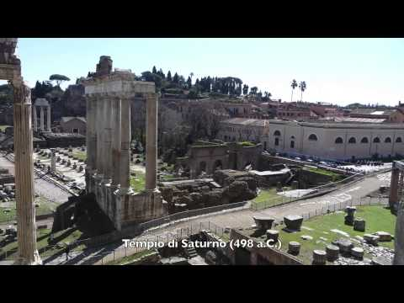
in età romana
Nella città romana la piazza è rappresentata dal FORO che per la sua estensione e per il suo carattere monumentale diventa un elemento urbano fondamentale. Caratteristica dei fori è quella di essere un’area definita, circondata da edifici, per lo più porticati. I Fori di Roma (di Cesare, Augusto, Domiziano, Nerva, Traiano), assumono anche un carattere celebrativo delle vittorie degli imperatori.

Slide 9
DOPO L’ANNO 1000
Le piazze vengono distinte in base alla loro destinazione: politica, religiosa o commerciale.
A Padova, S. Gimignano e Siena la piazza della chiesa cattedrale, quella degli edifici pubblici e quella del mercato sono nettamente separate.
A Firenze, la piazza della Signoria, nata dalla demolizione di edifici (case e torri) e sede del palazzo pubblico, è nettamente separata da quella del duomo con il battistero, nonché da quella del mercato (Mercato vecchio), già foro della città romana.
A Siena la piazza del campo è divisa dalla piazza mercatale dal palazzo pubblico, mentre quella del duomo si trova sul colle di Castelvecchio.

Slide 10
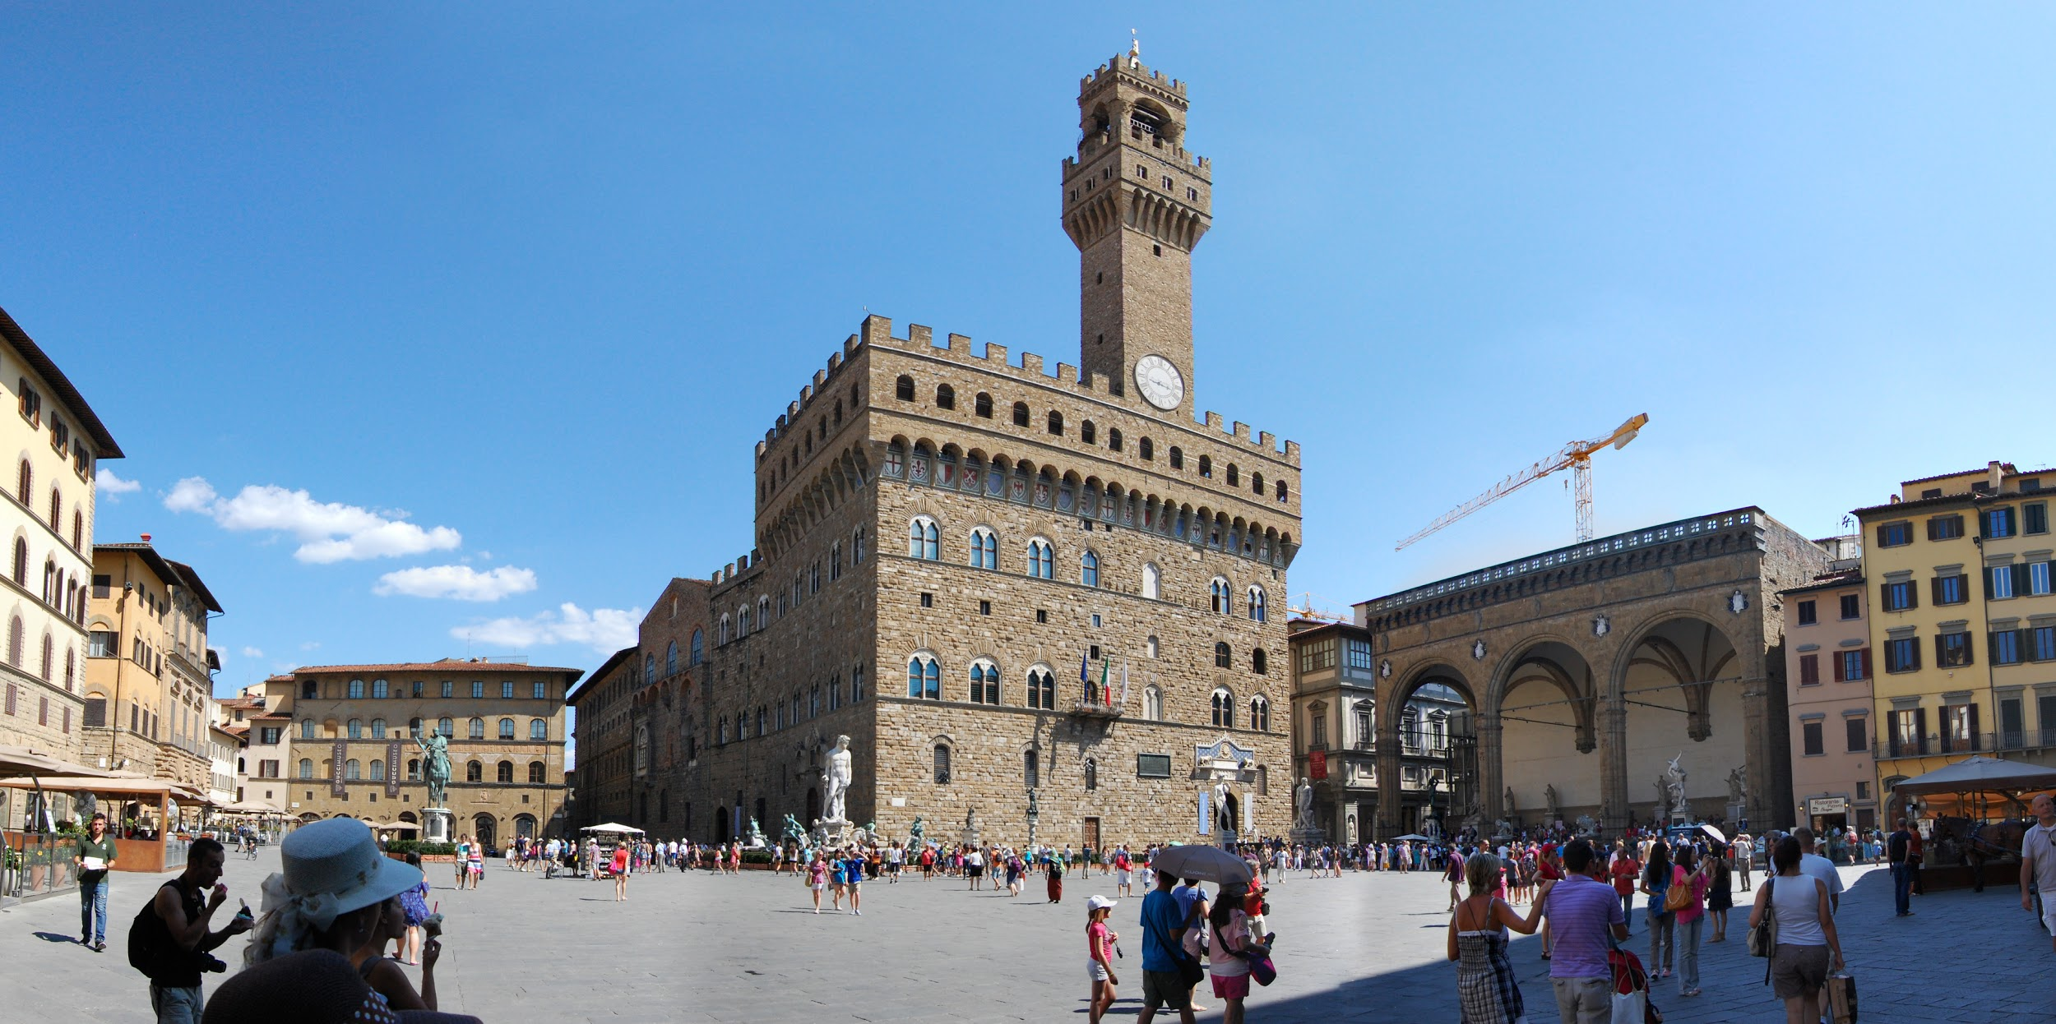
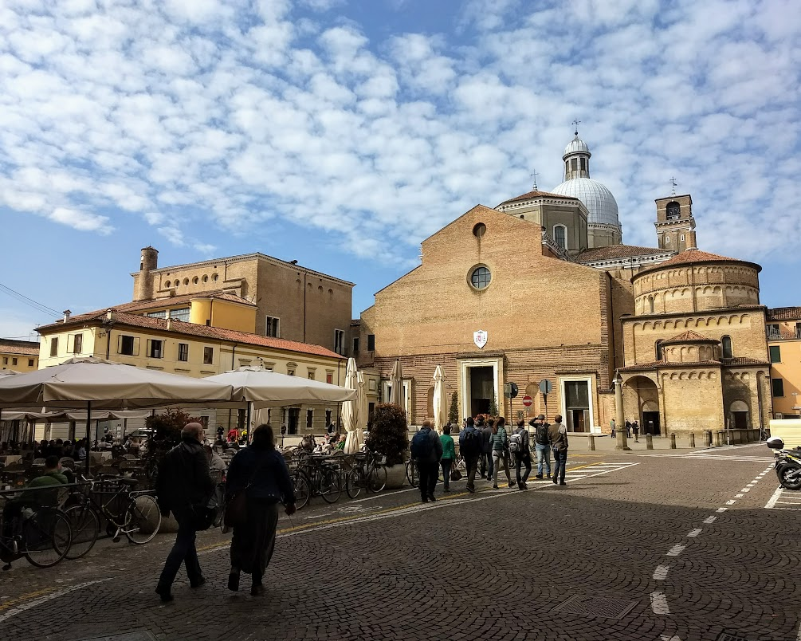
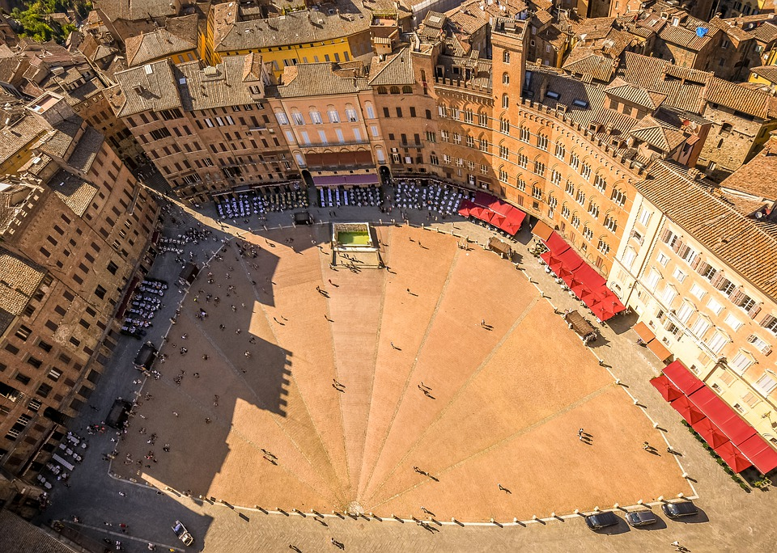

Slide 11
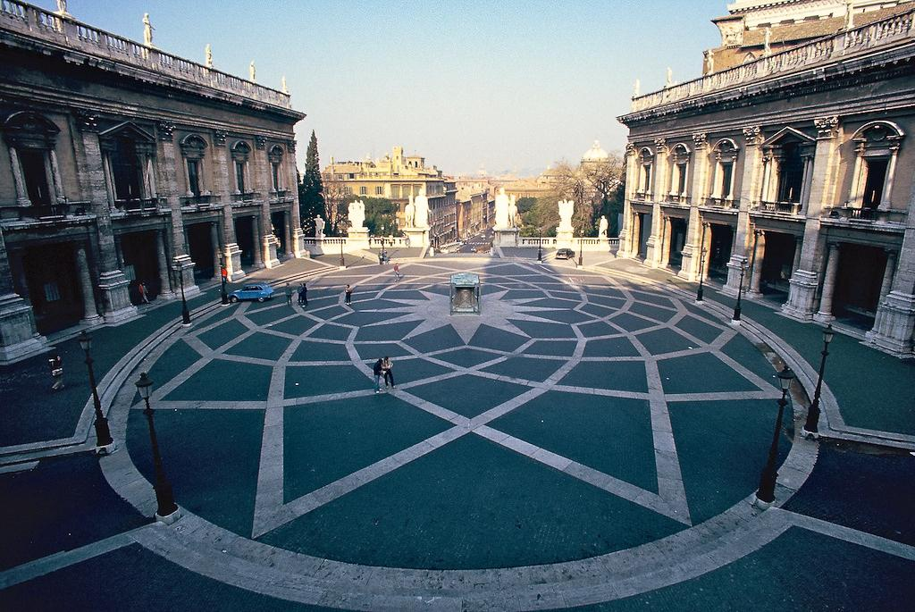
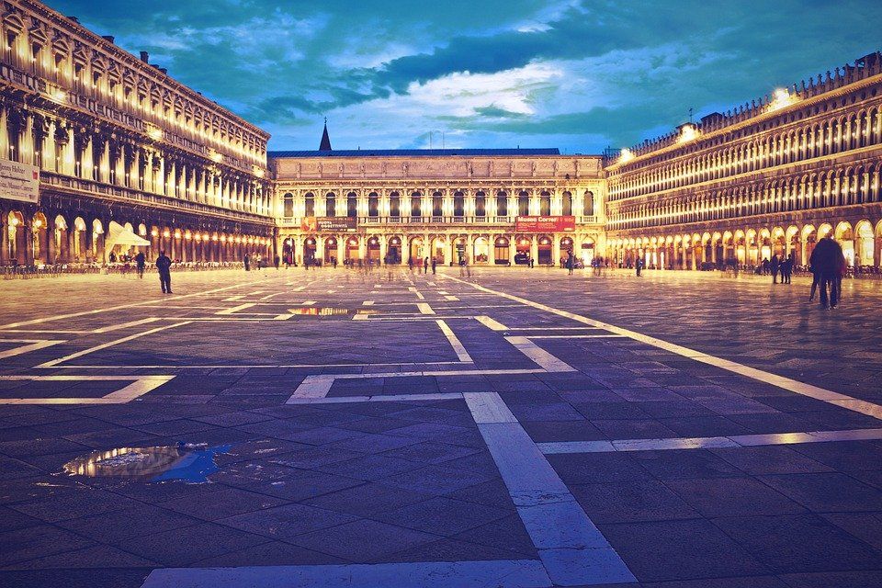
Nel RINASCIMENTO le piazze assumono particolari valenze scenografiche e architettoniche grazie all’uso della prospettiva. Il disegno della piazza si adegua e si integra con l’architettura degli edifici circostanti. Come si evidenzia nella piazza del campidoglio a Roma (Michelangelo Buonarroti, 1539 ca. ) e in quella di San Marco a Venezia (J. Sansovino, 1529-1560).

Slide 12
Per approfondire clicca sul link TAPPE E SOSTE "LE PIAZZE DEL POTERE
(1) Piazza del Municipio
(2) Teatro Mercadante
(3) Castel Nuovo (Maschio Angioino)
(4) Teatro San Carlo
(5) Palazzo Reale
(6) Piazza del Plebiscito
(7) Basilica di San Francesco di Paola
(8) Piazza Trieste e Trento
(9) Palazzo del Cardinale Zapata
(10) Chiesa di San Ferdinando
(11) Galleria Umberto I
(12) Palazzo San Giacomo
(13) Via Medina
(14) Chiesa di Santa Maria Incoronata

Slide 13
Che forma ha?
Rettangolo
Rettangolo
?
Semicerchio

Slide 14
Per approfondire clicca sul link
https://matemedie.blogspot.com/2012/01/i-poligoni.html
I POLIGONI

Slide 15
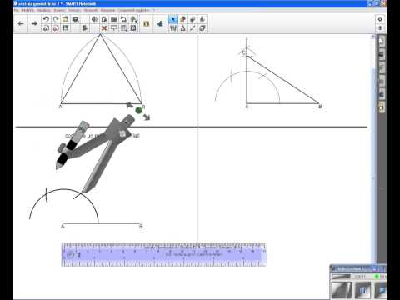
Strumenti digitali per costruire le forme piane

Slide 16
P(i)AZZE DI PAROLE

Slide 17
E
LE ALTRE
?
Grand Places(Bruxelles) Time Square(New York)
Piazza del Campo(Siena)
Piazza Grande(Palmanova)
Trafalgar Square(Londra) Piazza Rossa(Mosca)
Piazza della Città vecchia (Praga)
Piazza Tienanmen(Pechino)
Piazza degli scacchi(Marostica)
Djemaa el Fna(Marrachesh)

Slide 18
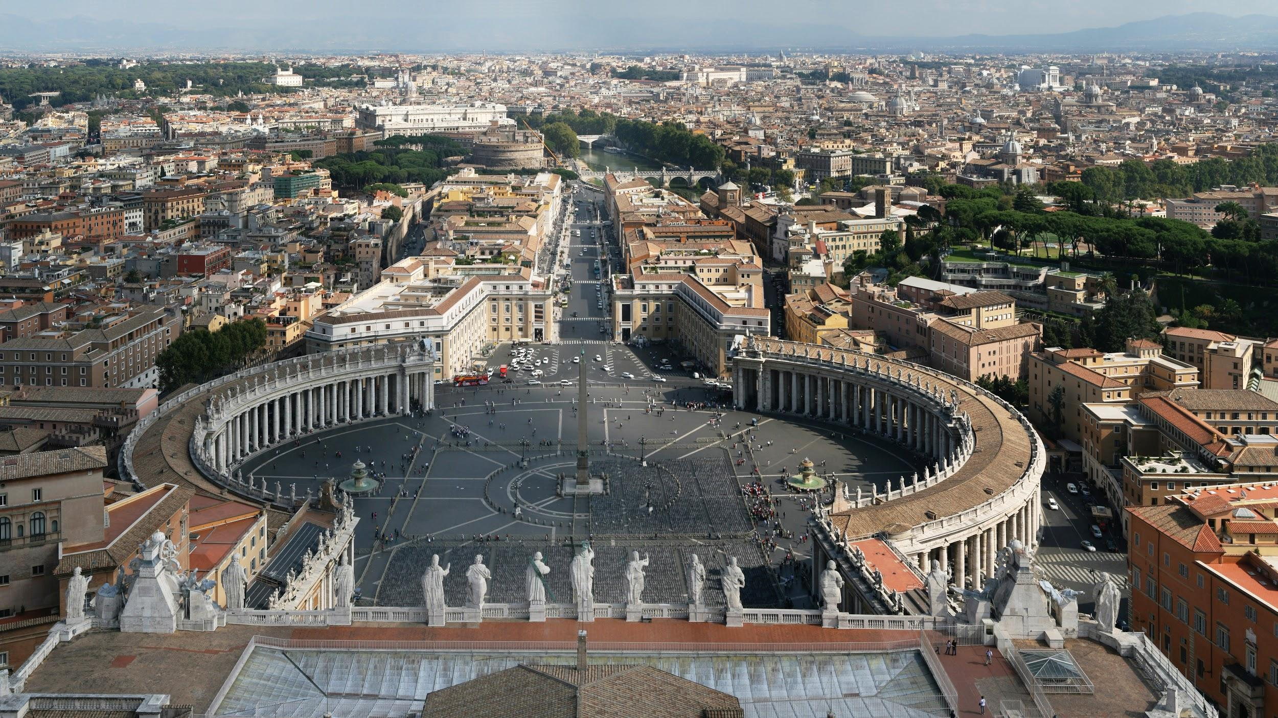
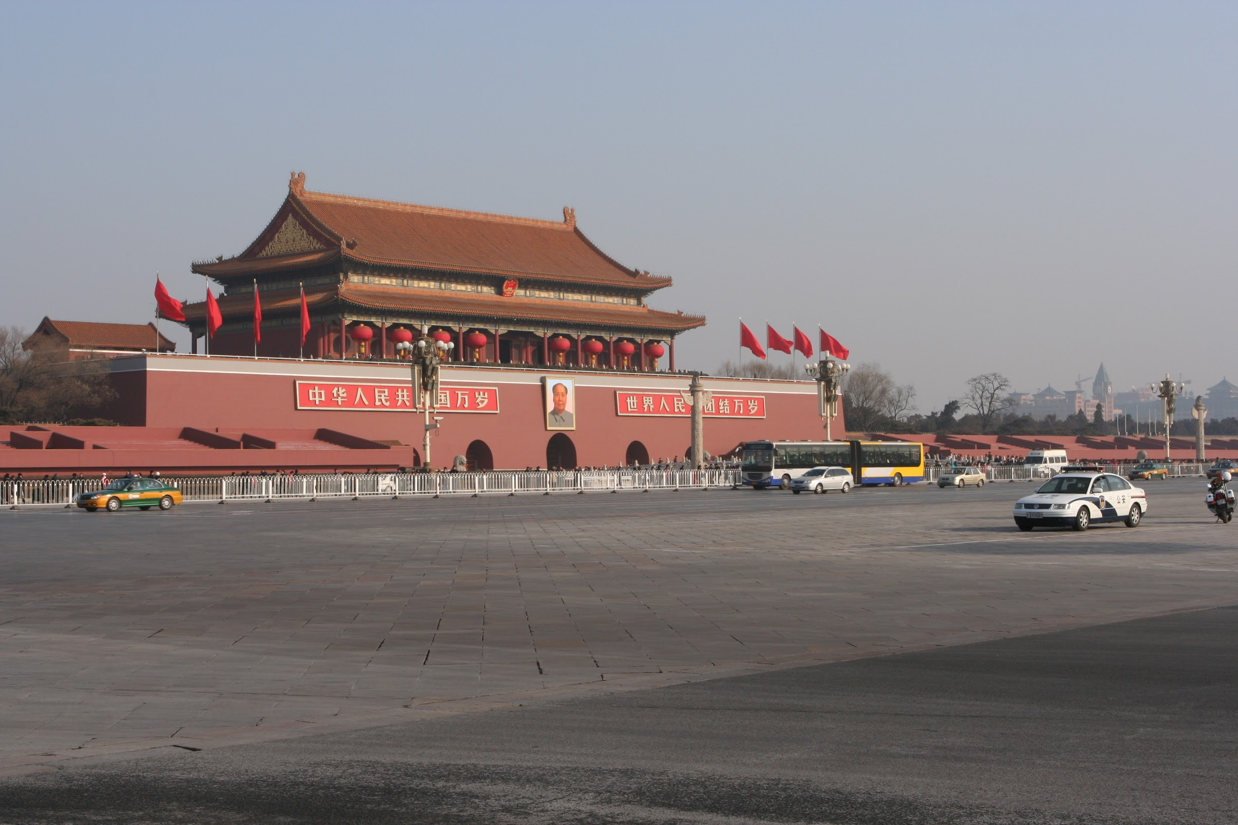
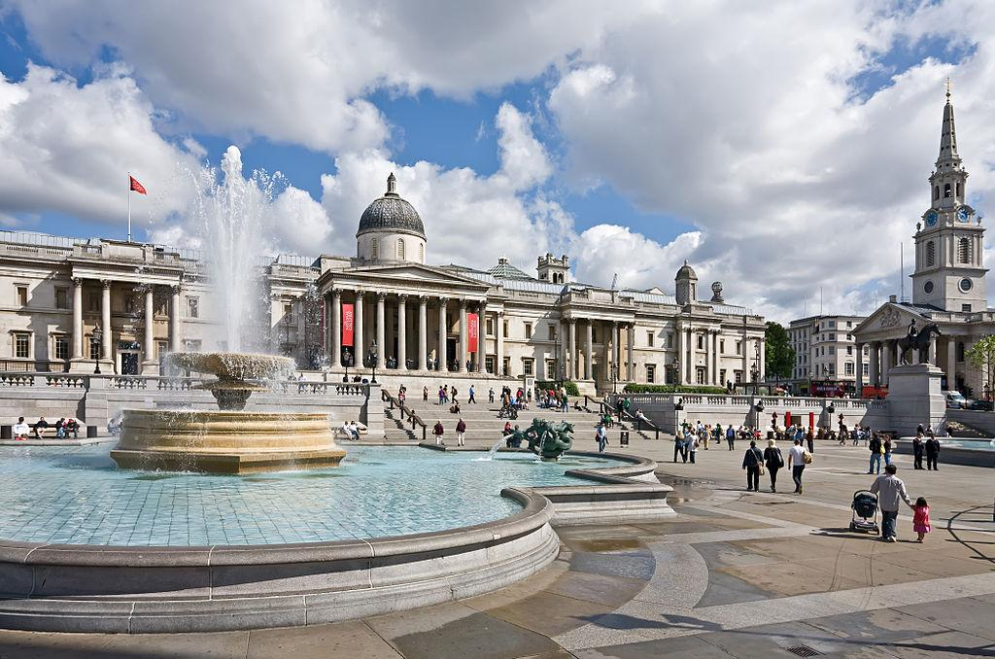

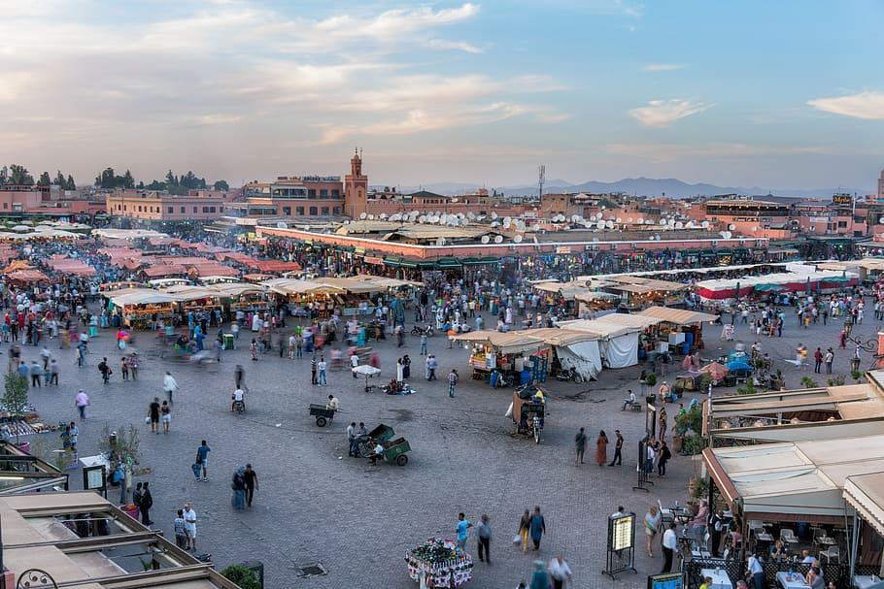
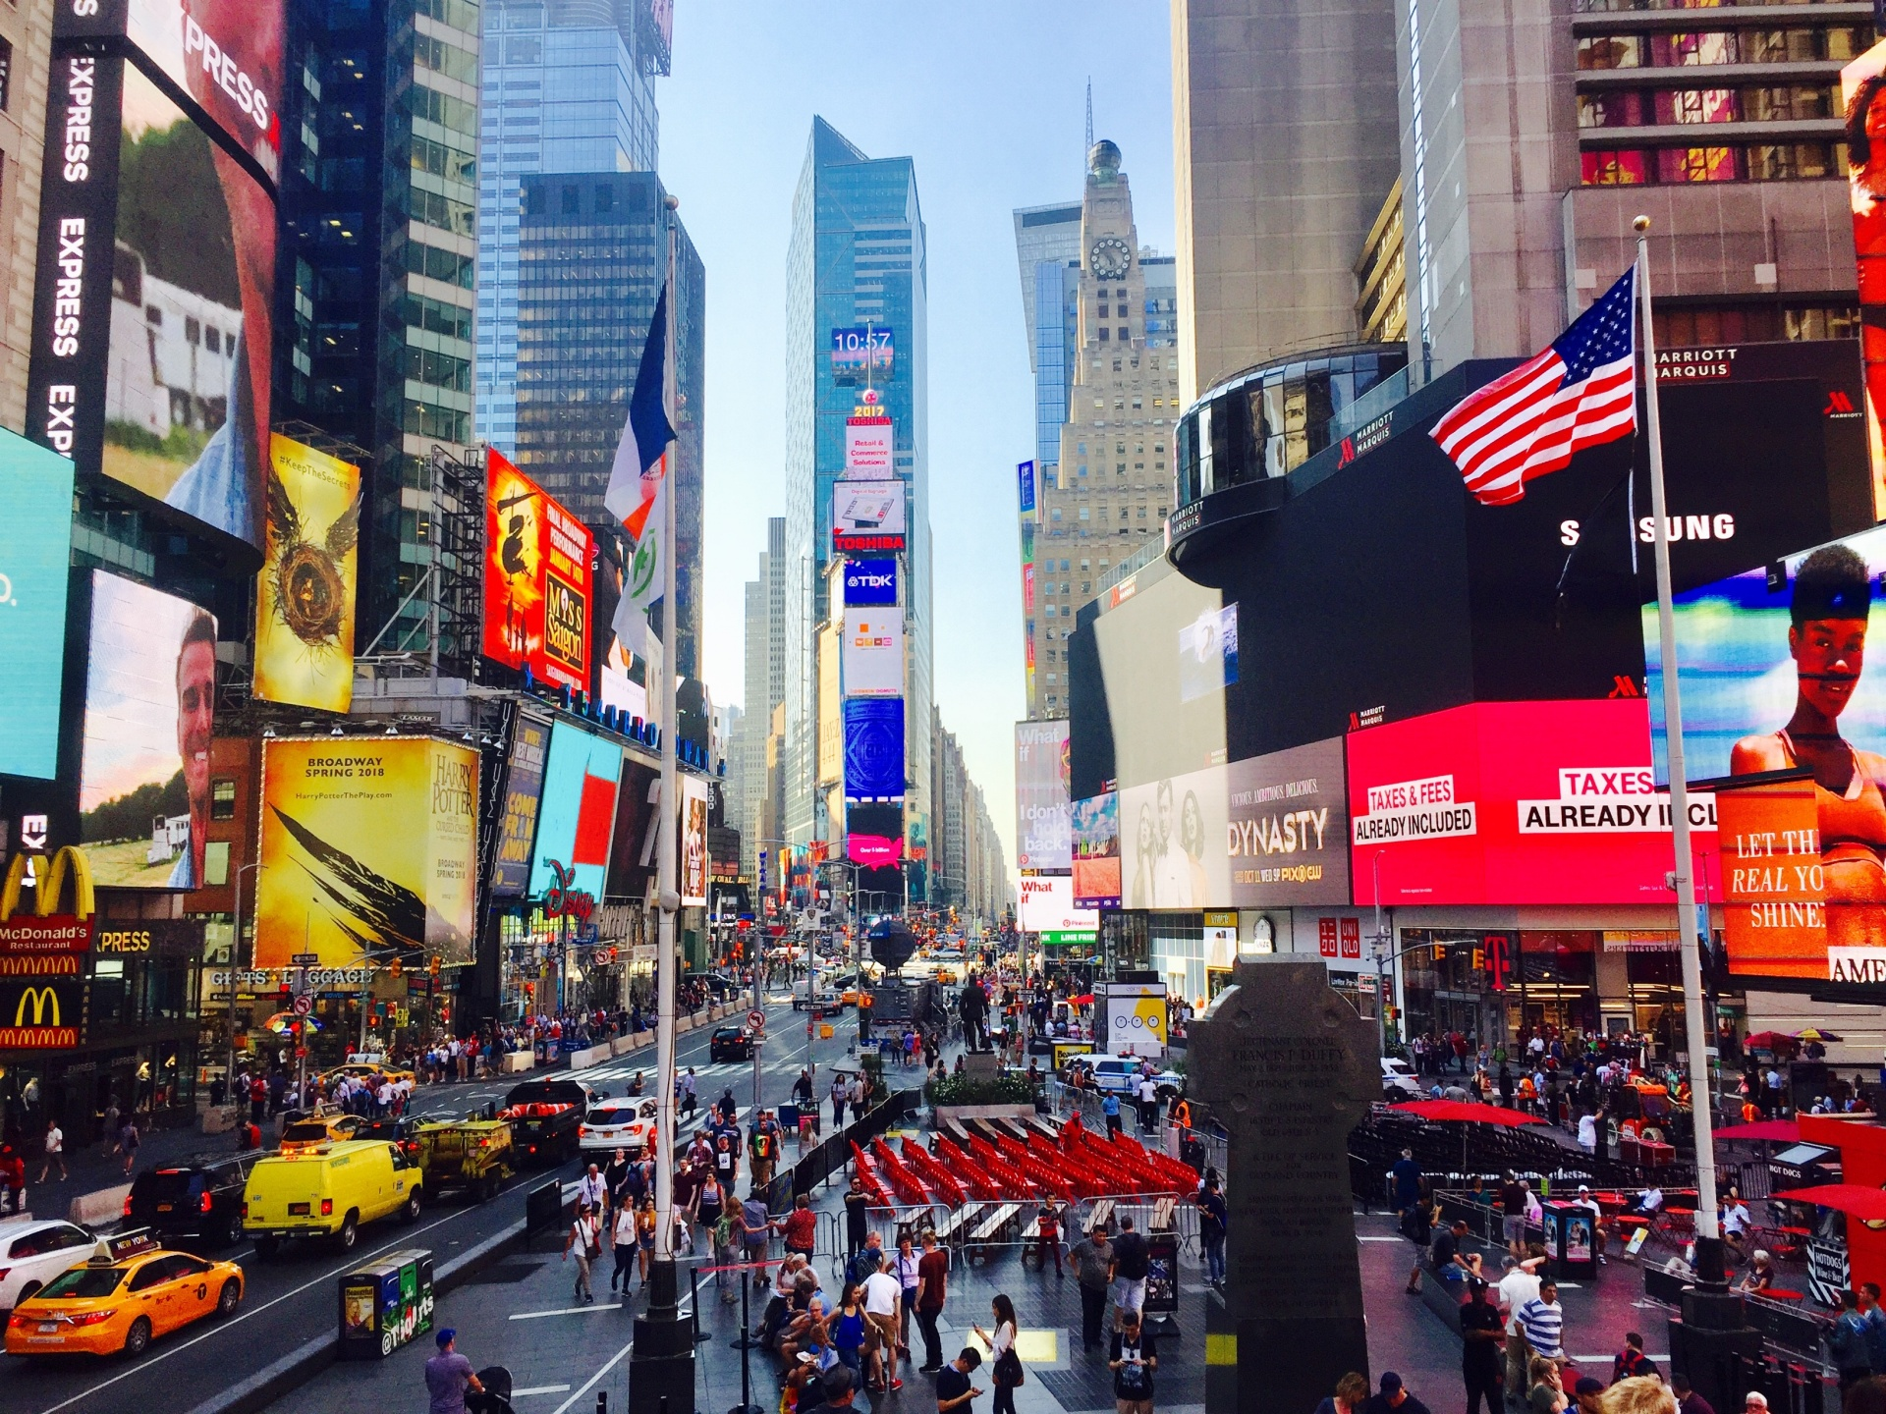
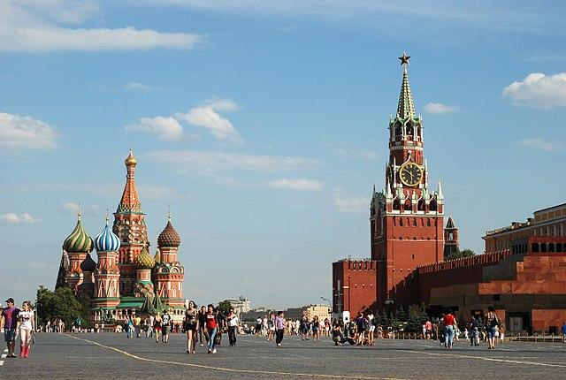
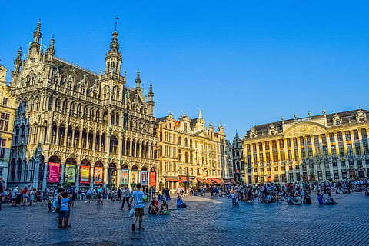
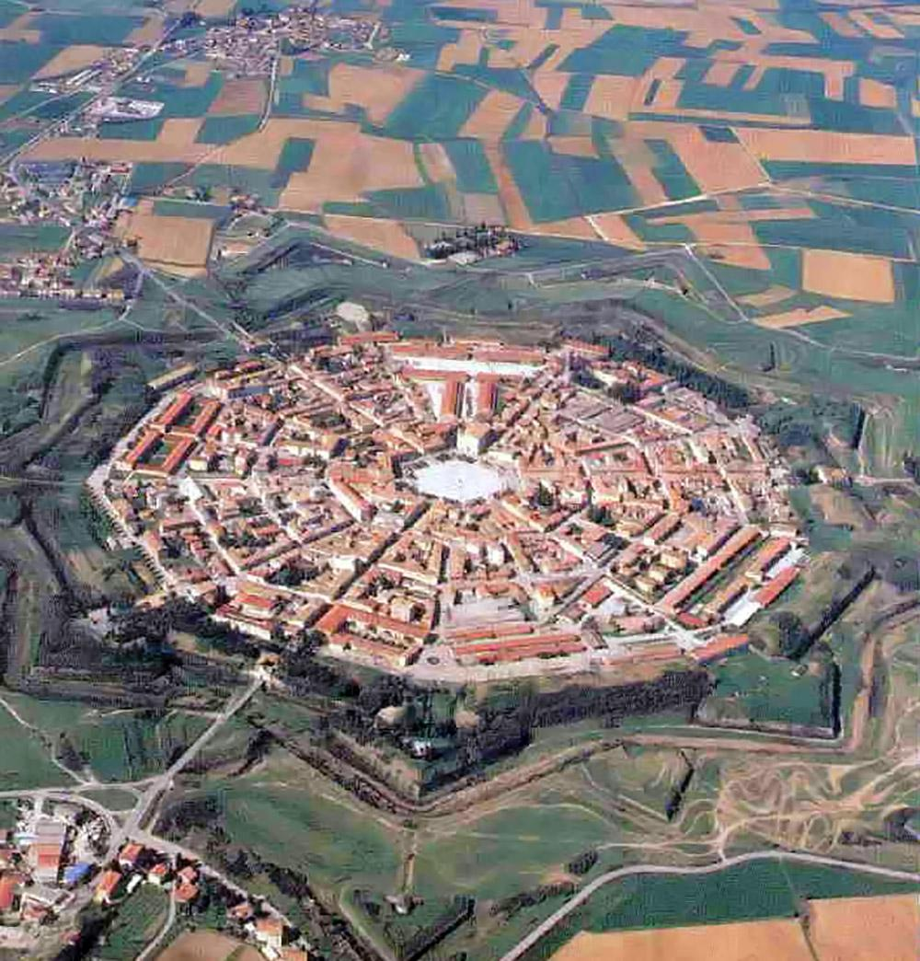
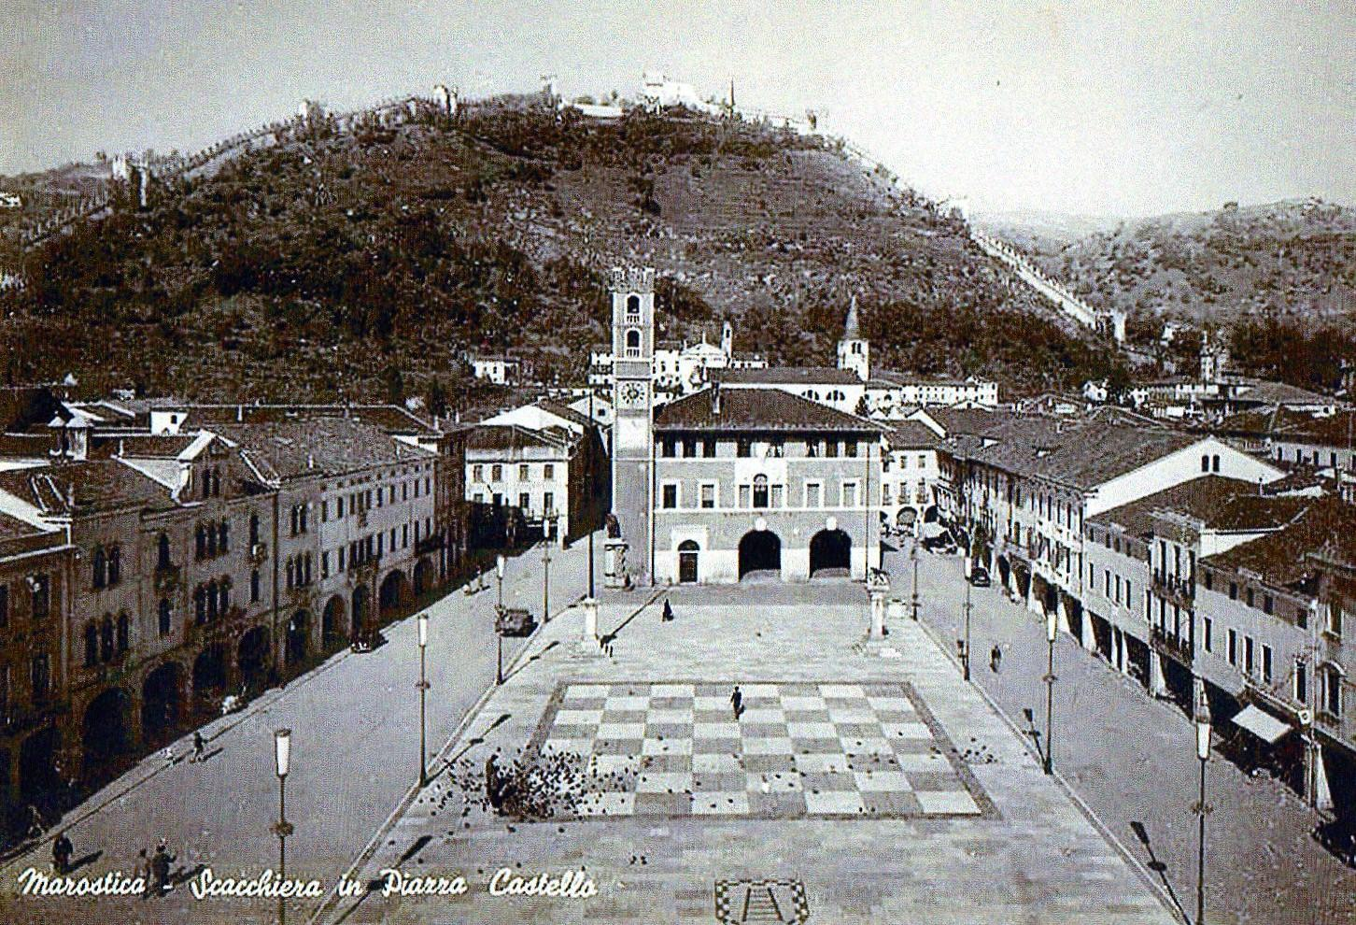

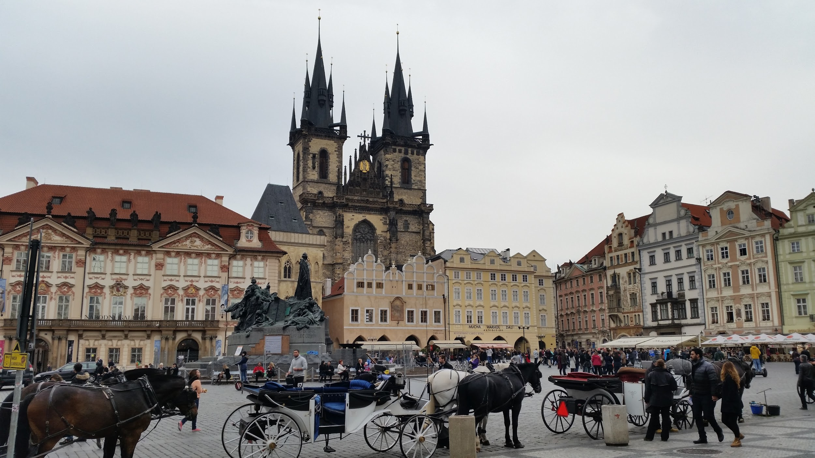

Slide 19
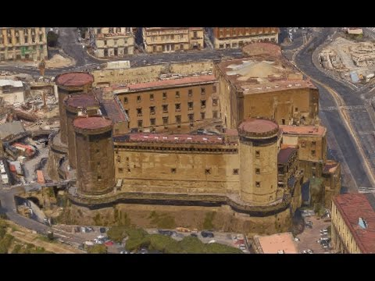
Con il software Google Earth, che permette di visualizzare fotografie aeree e satellitari della Terra con un dettaglio molto elevato come se si stesse volando sopra il pianeta, si visitano le piazze scelte, visualizzandone nel contempo informazioni geografiche e storiche. Il programma infatti mostra una rappresentazione tridimensionale del terreno in alta risoluzione in modo da potere vedere gli edifici e le strade; inoltre è possibile vedere i luoghi in 3D anche al loro interno, come palazzi storici e musei. https://www.google.it/intl/it/earth/

Slide 20
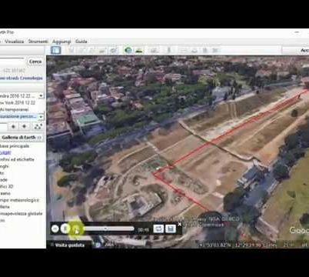
per approfondire l’uso di Google Earth
https://www.youtube.com/watch?v=uxn9B_WOXB8

Slide 21
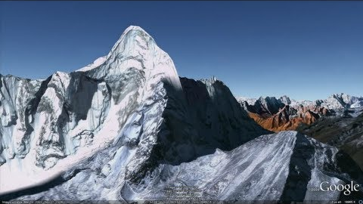
per approfondire l’uso di Google Earth
(in lingua Inglese)
https://www.youtube.com/watch?v=klK27l3unng

